Slide 1
共轭梯度法+拟牛顿法

Slide 2
1.共轭方向法基本原理
先看一个无约束极小化问题：

Slide 3
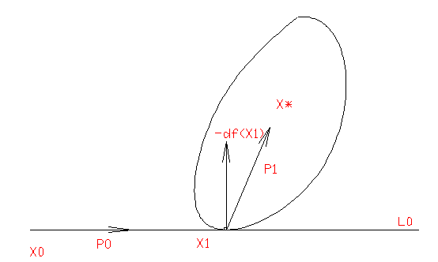
1.共轭方向法的基本原理
已知 点是在 点在直线 上沿 搜索方向的一个极小点。（ 与 是平行的）
过 点找一个方向 ，沿平行于 的直线 进行一维搜索，找到点 为全局的极小点。

Slide 4
P₁应该满足的条件：X₂=X₁+λ₁P₁ (λ₁为最优步长)
∵X₂是无约束极小值点
∴▽f(X₂)=0 即QX₂+b=0 (▽f(X)=QX+b)
有
这是P₁满足X₂是极小点一个
的必要条件
Notes:
P1要如何求？

Slide 5
2.共轭方向——定义
定义设矩阵Q是n阶正定矩阵，P₀，P₁，...,P_{m-1}是E_{n}中的m个非零向量，如果满足条件 P_{i}^{T}QP_{j}=0, (i≠j, i,j=0,1,...,m-1)，则称向量P₀，P₁，...,P_{m-1}是Q的共轭向量组，或称P₀，P₁，...,P_{m-1}是关于Q的共轭方向。
如果取Q为单位矩阵，那么，Q的共轭向量就是相互正交的向量。所以，可以认为共轭概念是正交概念的推广。正交是共轭的一种特殊情况。。

Slide 6
2.共轭方向-性质
定理 共轭向量组是线性无关向量组
证明

Slide 7
3.共轭梯度法
在共轭方向法中，如果初始共轭向量
恰好取为
初始
点
处的负梯度
，而其余共轭向量
由第
个迭代点
处的负梯度
与已经得到的共轭向量
的线性组合来确定，那么这个共轭方向法就称为
共轭
梯度法。它因每一个共轭向量的产生都依赖于迭代点处的
负梯度而得名。首先针对目标函数是（3.36）形式的正定
二次函数来讨论。
（3.36）
（1）第1个迭代点的获得

Slide 8
选定初始点
。设
（否则迭代终止），因此
。取
（3.52）
则第1个迭代点
其中
显然
。
（2）第2个迭代点的获得
，因此
。由
知
与
设
线性无关。取
（3.53）
其中
是使
与
共轭的待定系数。令
Notes:
p1是对应第一个迭代点的下降方向

Slide 9
由此解出
并代回（3.53）确定
。并获得第2个迭代点
其中
（3）第3个迭代点的获得
设
。由
知
与
，因此
线性无关。取
其中
是使
与
共轭的待定系数。令

Slide 10
由此解出
从而确定
。并获得第3个迭代点
其中
上述过程仅表明
与
，
与
共轭。问：
与
也共轭吗？计算

Slide 11
且由（3.52）和（3.53）知
和
都是
和
的线性组合，
而必有
，因此
，即
与
也共轭。
如此做下去，设已经构造出共轭向量
，
并已获得前
个迭代点
，而且步长因子
均不为零。
（4）第
个迭代点的获得
设
，且
（否则迭代终止），此时
。由
知
和
是线性无关的，取
（3.54）
其中
是使
与
共轭的待定系数。令

Slide 12
由此解出
从而确定了
。并获得第
个迭代点
其中
除与
共轭外，它还与
共轭。
因此，在
均不是极小点
的前提下，
可以按照上述方法顺序构造出
个非零共轭向量。根据
定理3.4，第
个迭代点
必是（3.36）的极小点
。实际
计算中，也有可能第
次迭代（
）就求
到了极小点，此时
。

Slide 13
3.FR共轭梯度法
构造的方向
1

Slide 14
共轭梯度法的基本思想是把共轭性于最速下降法相结合，利用已知点处的梯度构造一组共轭方向，并沿这组方向进行搜索，求出目标函数的极小点，根据共轭方向的基本性质，这种方向具有有限收敛性
对于具有正定Hesse矩阵的二次函数，且每次迭代所依据的步长都是精确的最优步长的时候，用共轭梯度法最多在N步内达到极小点，但是对于非二次函数，一般都不可能在N步迭代后达到极小点，因此N步以后我们宜于周期性的采用最速下降方向作为搜索方向
在FR法中，初始搜索方向必须取最速下降方向！

Slide 15
共轭梯度法的收敛速度
条件数
定义
可以证明
(4.3.38)
共轭梯度法的收敛速度依赖于 .
如果我们能够采取某种措施改善G 的条件数, 则收敛可以加快

Slide 16
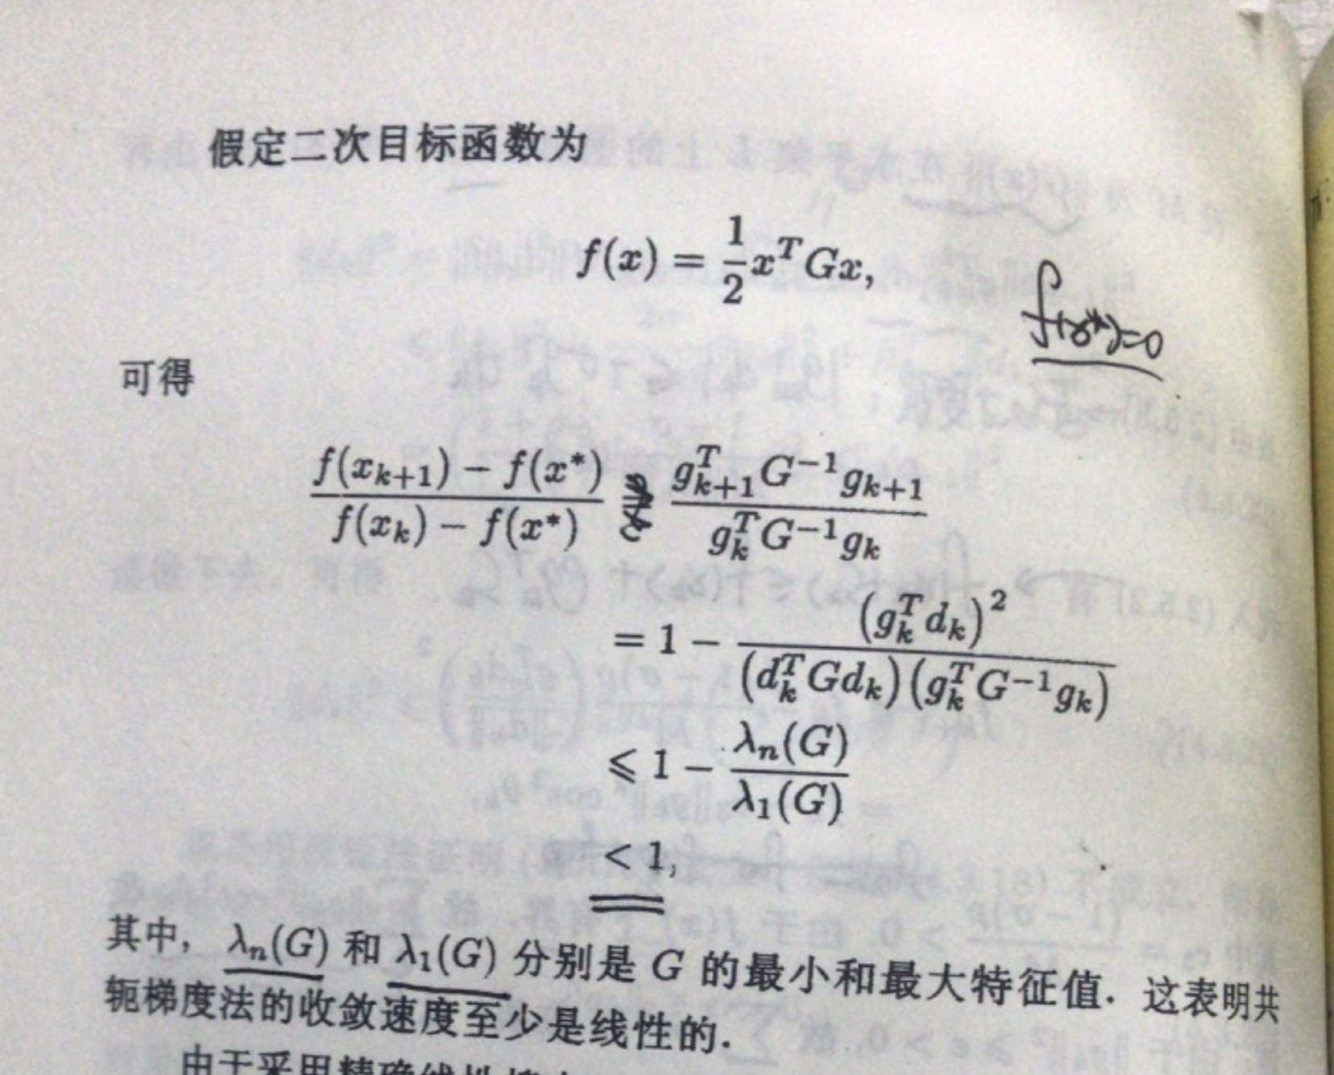

Slide 17
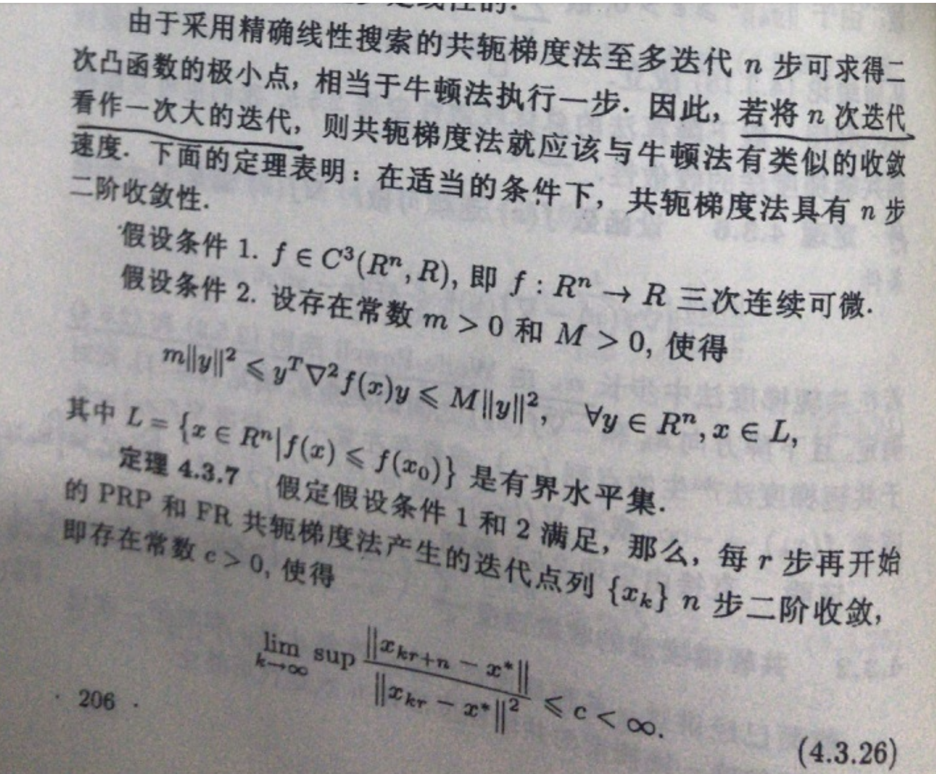

Slide 18
4. 拟Newton法
Newton法的优缺点都很突出。优点：高收敛速度（二阶收敛）；缺点：对初始点、目标函数要求高，计算量、存储量大（需要计算、存储Hesse矩阵及其逆）。拟Newton法是模拟Newton法给出的一个保优去劣的算法。
拟Newton法是效果很好的一大类方法。它当中的DFP算法和BFGS算法是直到目前为止在不用Hesse矩阵的方法中的最好方法。
本节内容是最优化方法的重点之一。
1. 基本思想
考虑Newton迭代公式
(3.68）
这里搜索方向为
，步长因子为1。

Slide 19
我们从以下两点考虑对Newton迭代公式的改进：
一、为避免求逆矩阵，设想用某种近似矩阵
替换
，上式则变为
这时搜索方向为
，步长因子仍为1。
二、为了取得更大的灵活性，考虑更一般的公式
(3.69）
这时搜索方向仍为
，但步长因子取为最优步长
因子
。
(3.69）是代表面很广的一类迭代公式。例如，当
时，它是最速下降法公式。当
时，它是阻尼
Newton法公式。

Slide 20
这样的
存在吗？假如存在，那么为使
确实近似
并易于计算，我们要对
人为地附加某些条件。
第一，为保证搜索方向
总是下降方向，
要求每一个
都是对称正定矩阵。
对称，故要求
对称；
，
正定
可以保证该式成立。
.
第二，为易于计算，要求
到
之间具有简单
的迭代形式。
最简单的迭代关系为
（3.70）
称为校正矩阵，（3.70）称为校正公式。

Slide 21
第三，为使
确实近似
，要求每一个
必须
满足拟Newton条件。
设迭代已进行到第
步，
和
均已求出，现在
推导
所必须满足的条件。
将
在点
处作Taylor级数展开，
于是
令
，则有
所以，当
正定时，有
(3.72)

Slide 22
对于正定二次函数（3.36），近似式（3.72）将变为
等式，即
（3.73）
其中
。
因此，如果迫使
满足类似于（3.73）的等式
，
（3.74）
,
那么
就有可能很好地近似于
。关系式（3.74）称为
拟Newton条件或拟Newton方程。
.
记
那么拟Newton条件可简记为
（3.77）
Notes:
3.77有无穷多个解 还是不能确定H

Slide 23
4-1 DFP算法
DFP法是首先由Davidon(1959年)提出，后由Fletcher和Powell（1963年）改进的算法。它是无约束优化方法中最有效的方法之一。DFP法虽说比共轭梯度法有效，但它对直线搜索有很高的精度要求。
（1）公式的推导
考虑如下校正公式
其中
是待定向量，
是待定常数。校正矩阵
根据拟Newton条件（3.78），有

Slide 24
如果取
，那么有
（3.80）
（2）算法
拟Newton算法3.9的第5步代入（3.80）便得到DFP法。
考虑到计算中有舍入误差，特别是直线搜索的不精确，
都可能破坏
的正定性以及搜索方向的共轭性，从而导
致算法失效。对此，也采取迭代
次后重置初始点的
策略。

Slide 25
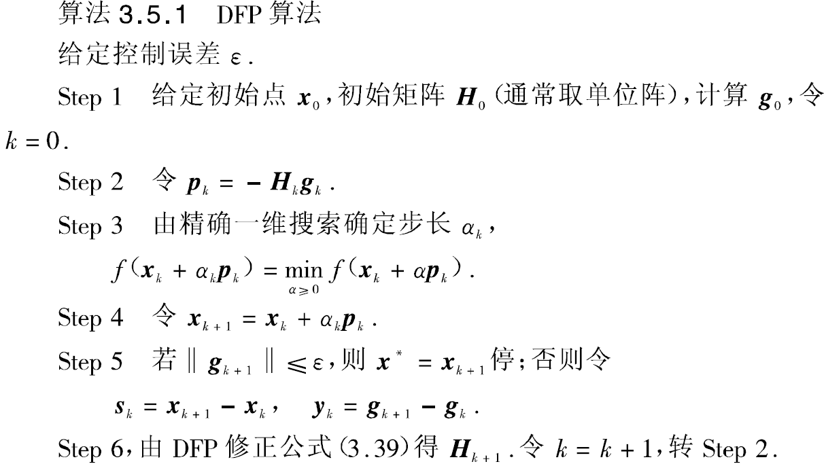

Slide 26
（3）DFP算法的性质
定理1 在DFP算法中，若初始矩阵
对称正定，
则{
}中每一个都对称正定。
定理2 设将DFP算法施用于具有对称正定矩阵
的二次函数（3.36），如果
ⅰ）初始矩阵
对称正定；
ⅱ）迭代点互异，产生的搜索方向向量依次为
，则有
推论1 若定理2的条件都满足，并且经过
次迭代才求到极小点，则
。
Notes:
正定集成性
还具有二次终止性

Slide 27
4. BFGS算法
比DFP算法更好的是BFGS算法。这个算法是由Broyden,Fletcher,Goldfarb和Shanno等人给出的，其校正公式为
只要把DFP算法中涉及DFP校正公式的部分改为BFGS校正公式便得到BFGS算法。BFGS算法具有与DFP算法完全相同的性质，但是因为它的
不易变为奇异，
所以BFGS算法要比DFP算法具有更好的数值稳定性。BFGS算法是直到目前为止所公认的最好的拟Newton算法。
采用不精确直线搜索技术的BFGS算法的全局收敛性已得到证明。
Notes:
用一阶的计算复杂度来近似二阶收敛速度

